Slide 1
Дом - dom
квартира - mieszkanie

Slide 2
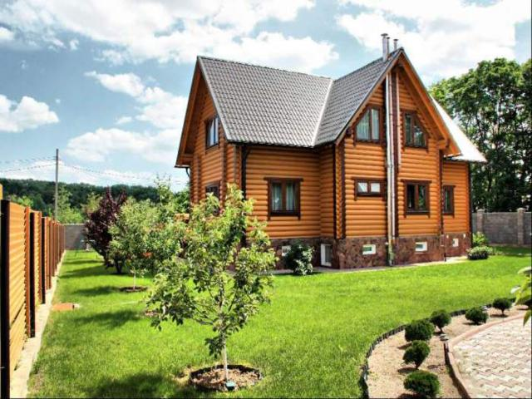
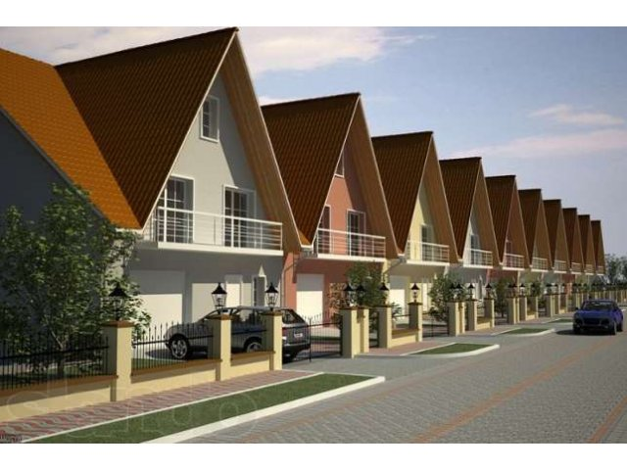
Вид дома
Коттедж – willa
Односемейный дом –
dom jednorodzinny
Особняк – willa, pałacyk
Таунхаус - szeregowiec

Slide 3
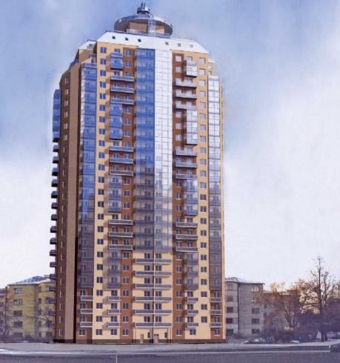
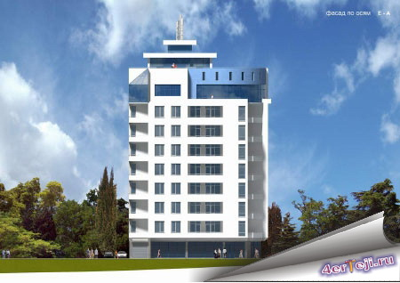
Вид дома
Многоэтажный жилой дом –
wielopiętrowy dom mieszkalny
Высотка – wieżowiec
(Небоскрёб) – wieżowiec,
drapacz chmur

Slide 4
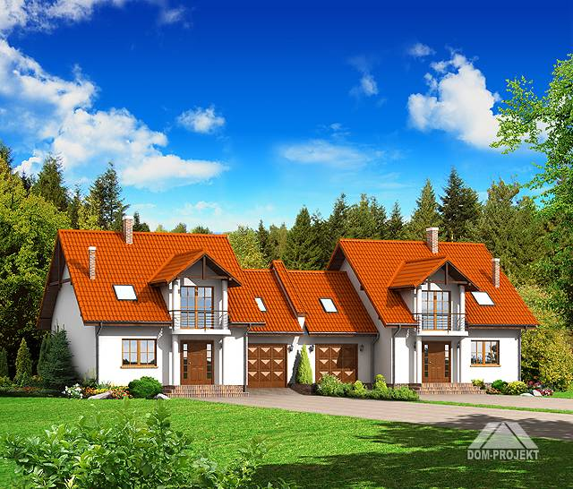
Вид дома
Жильё – miejsce zamieszkania, dom
Загородный дом – dom podmiejski
Общежитие – akademik, bursa
Интернат – internat
Дом – близнец –
dom bliźniak

Slide 5
Расположение - lokalizacja
Микрорайон – osiedle
Окраина города – skraj miasta
Центр города – centrum miasta
Пригород – przedmieście
Район - dzielnica

Slide 6
Переведи на польский язык
Я живу в односемейном доме в центре города.
Мои родители живут в особняке.
Ты живёшь в высотке?
В будущем я хочу жить в коттедже.
Бабушка живёт на окраине города в таунхаусе.
Теперь я живу в интернате.
Мой брат студент и он живёт в общежитии.

Slide 7
Описание дома (квартиры)
Просторный –
przestrzenny
Комфортабельный –
komfortowy
Уютный –
przytulny
Светлый –
jasny
дом
Cолнечный - słoneczny
Удобный –
wygodny
Cобственный,
Частный –
własny
Современный –
nowoczesny

Slide 8
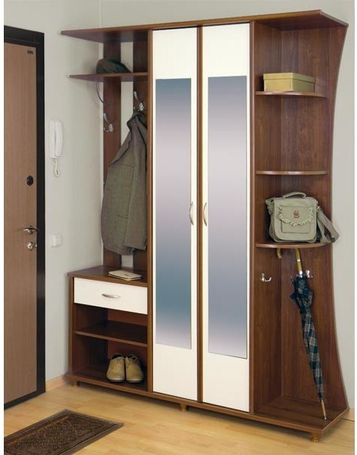
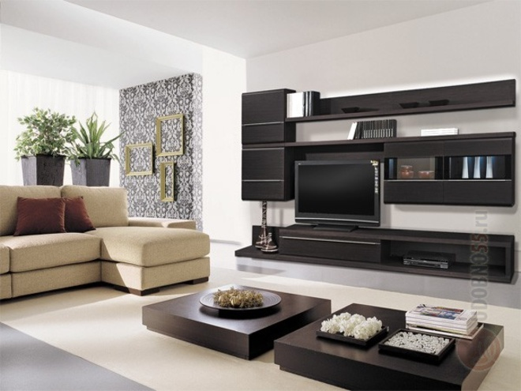
Помещения
прихожая, передняя
гостиная, салон

Slide 9
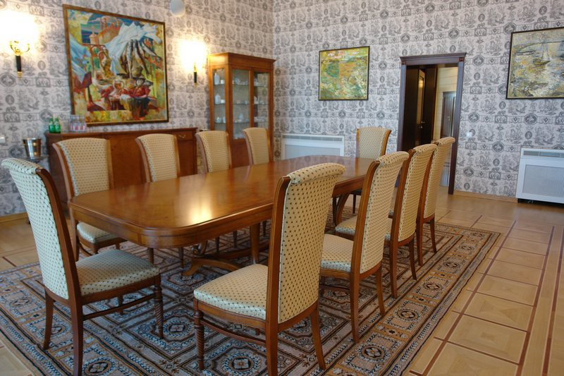
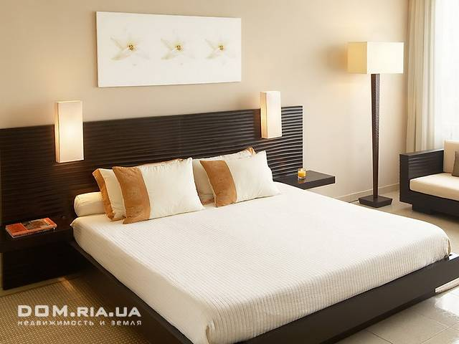
Помещения
столовая
спальня

Slide 10
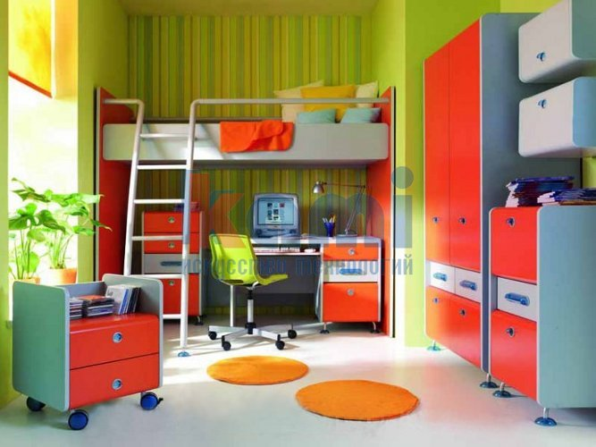
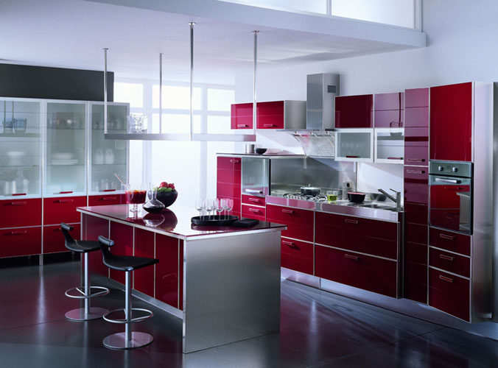
Помещения
детская
кухня

Slide 11
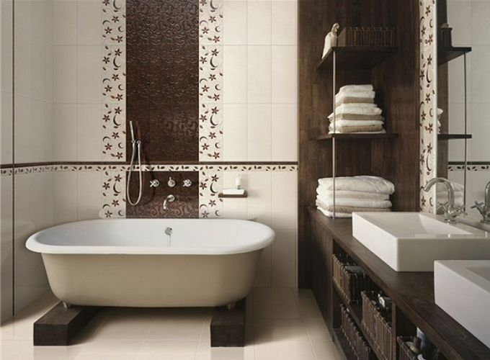
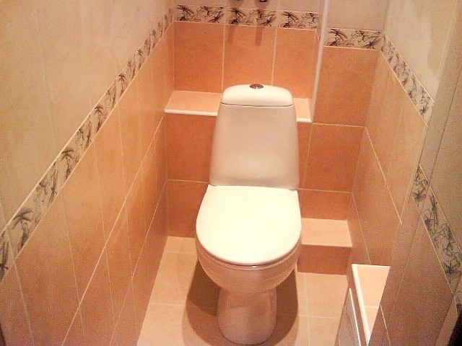
Помещения
туалет
ванная

Slide 12
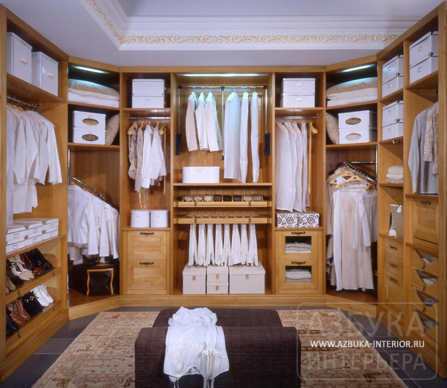
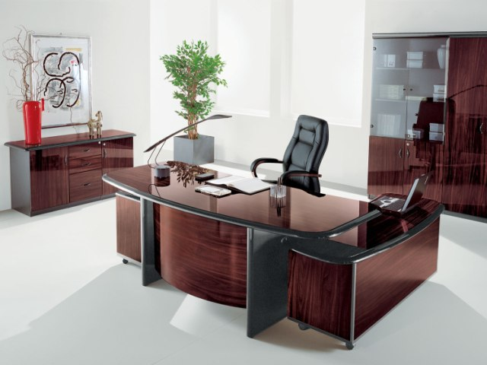
Помещения
гардеробная
кабинет

Slide 13
Помещения
Балкон - balkon
Подвал - piwnica
Чердак - strych
Гараж - garaż
Кладовка – pomieszczenie gospodarcze,
spiżarnia

Slide 14
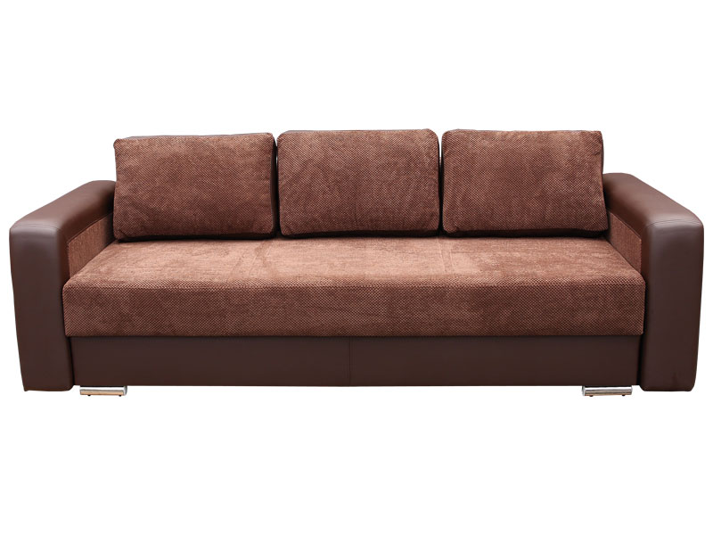
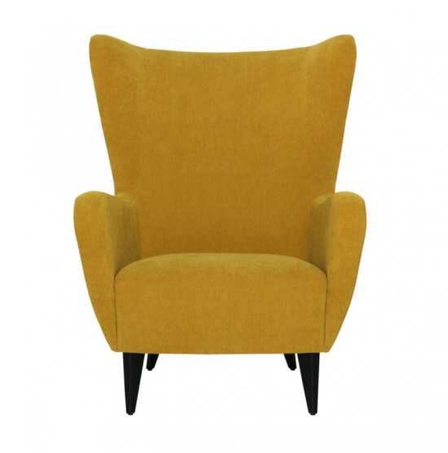
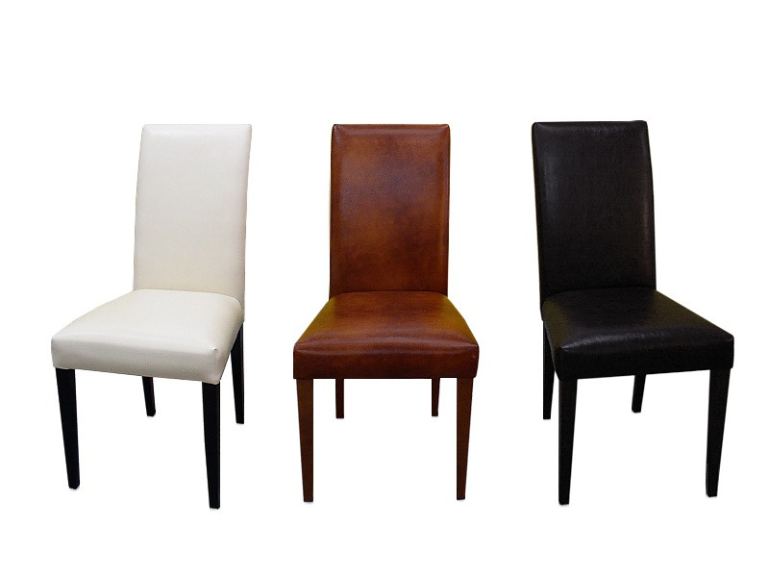
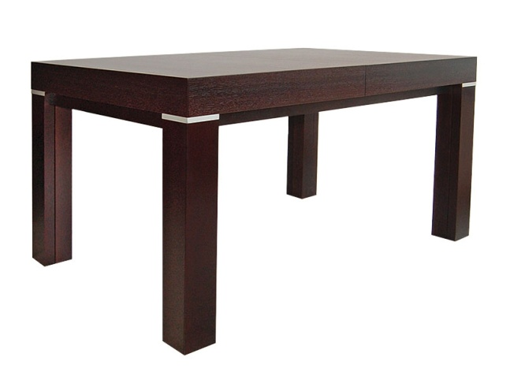
В гостиной
диван
кресло
стол
стул, стулья

Slide 15
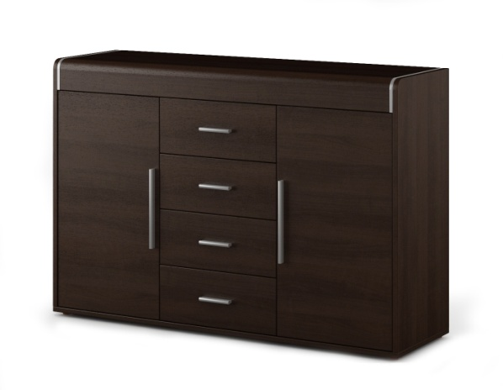
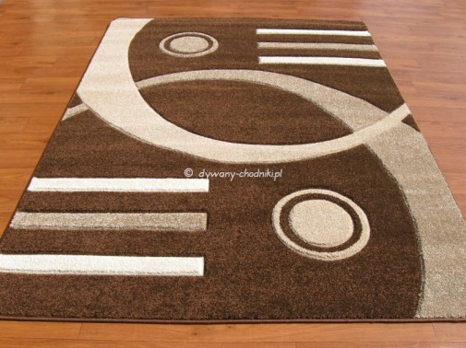
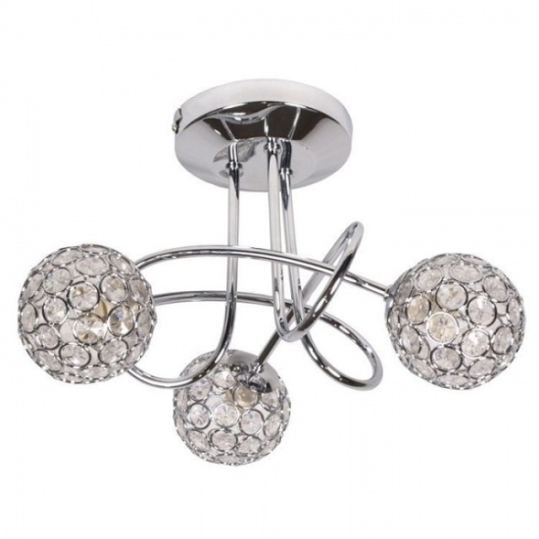
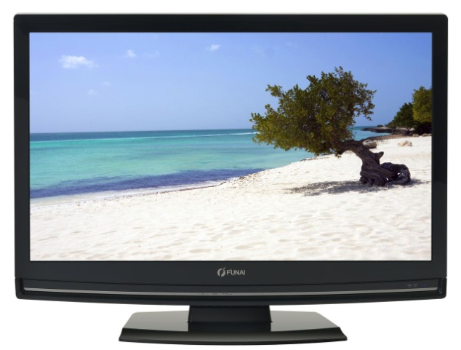
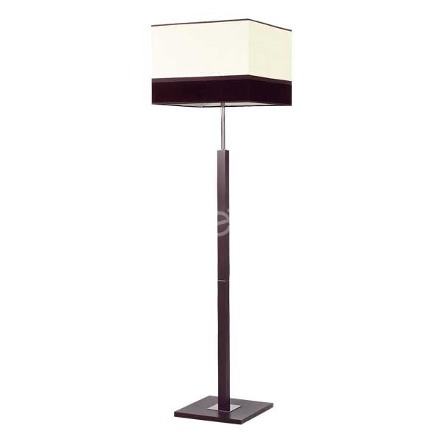
В гостиной
комод (с ящиками)
ковёр
люстра
торшер
телевизор

Slide 16
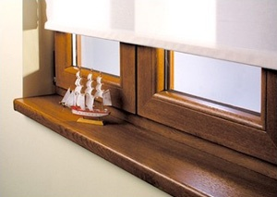
В гостиной
Окно, l.mn - окна (деревянные, пластиковые)
подоконник
свёртывающиеся
шторы
шторы
гардины,
занавески
жалюзи
плиссе

Slide 17
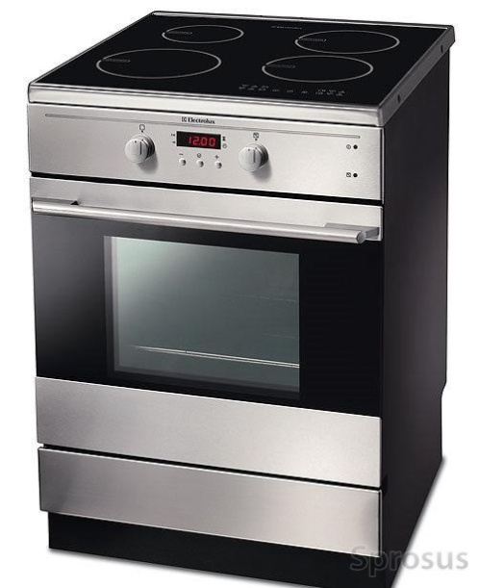
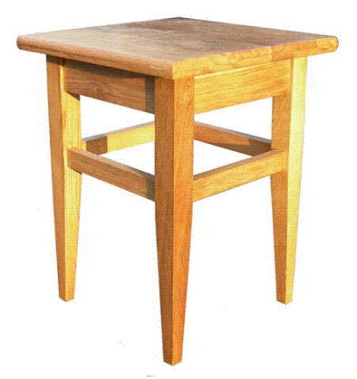
В кухне
кухонный гарнитур – zestaw mebli kuchennych
(изготовленный на заказ – wykonany na zamówienie)
висящие шкафчики – szafki wiszące
стоящие шкафчики – szafki stojące
встроенные шкафчики – szafki wbudowane
табуретка
электрическая плита (газовая)

Slide 18
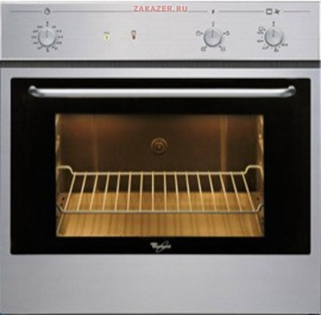
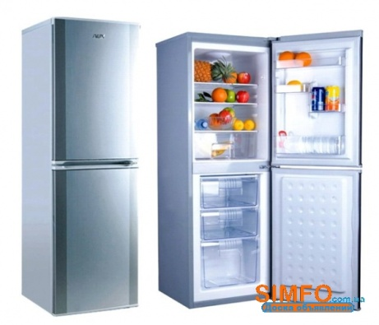
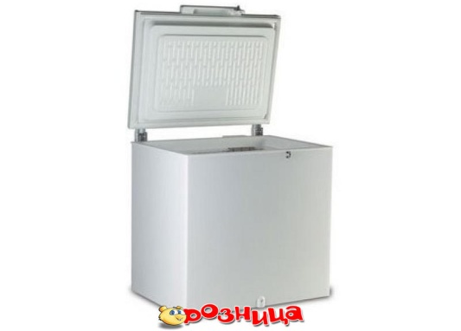
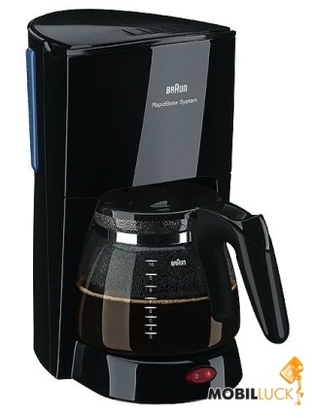
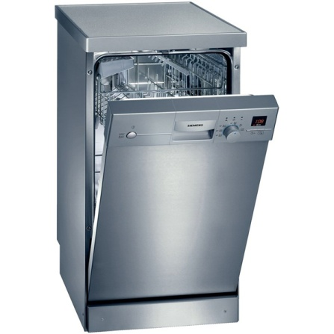
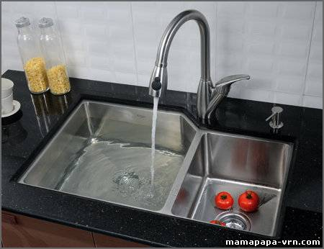
В кухне
духовка
холодильник
морозильник
кофеварка
посудомоечная машина
раковина

Slide 19
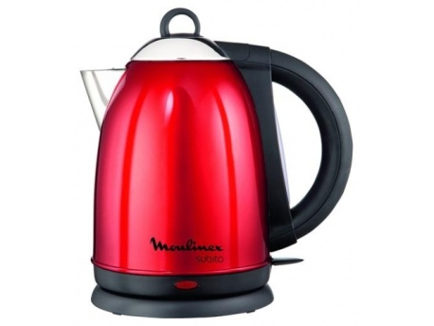
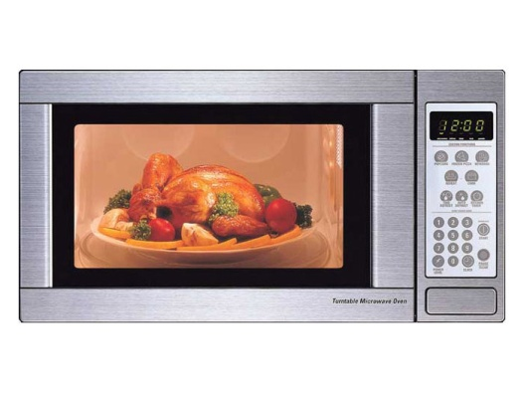
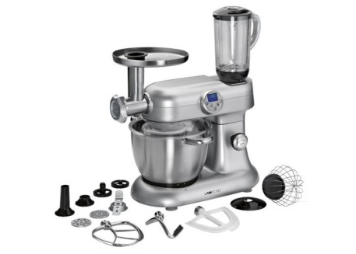
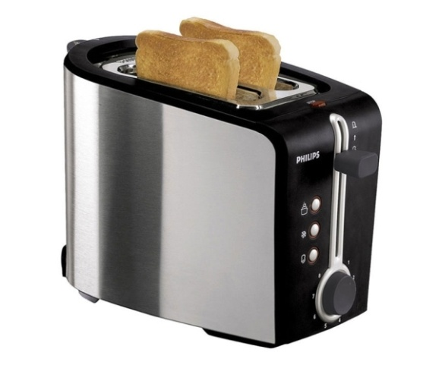
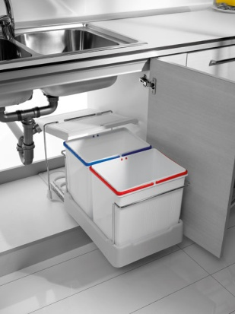
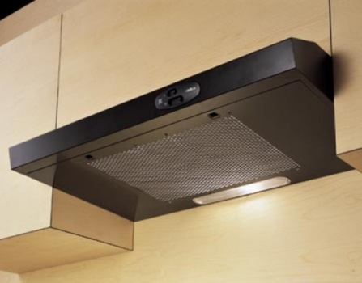
В кухне
чайник
микроволновая печь
кухонный комбайн
мусорное ведро
вытяжка
тостер

Slide 20
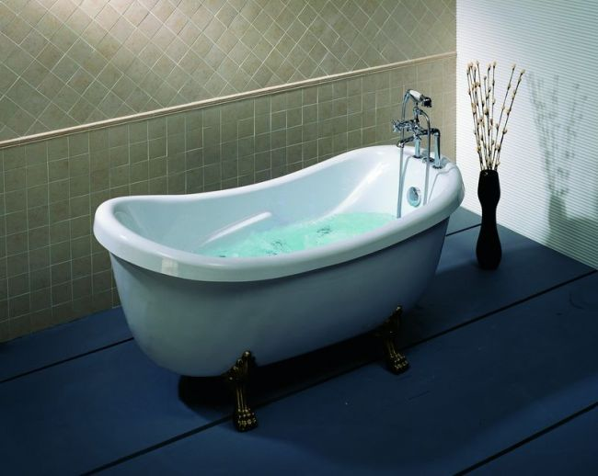
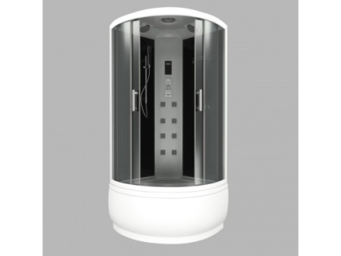
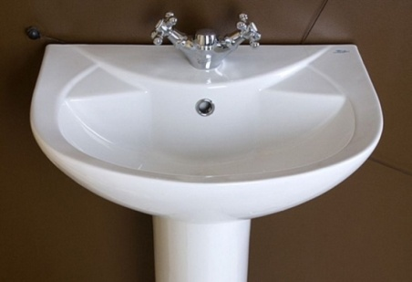
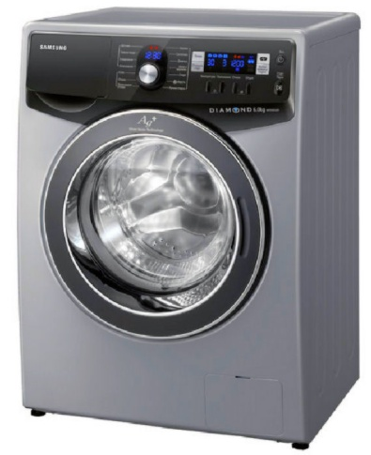
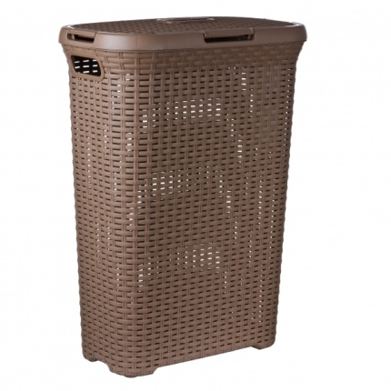
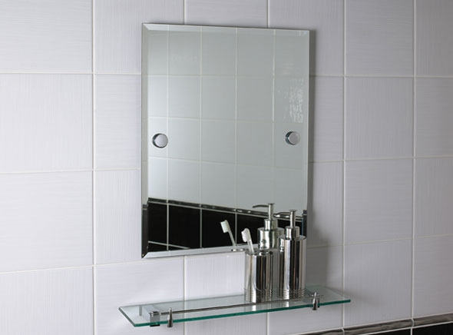
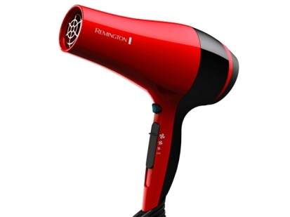
В ванной
ванна
душевая кабина, душ
умывальник
фен
стиральная машина
зеркало
корзина для белья

Slide 21
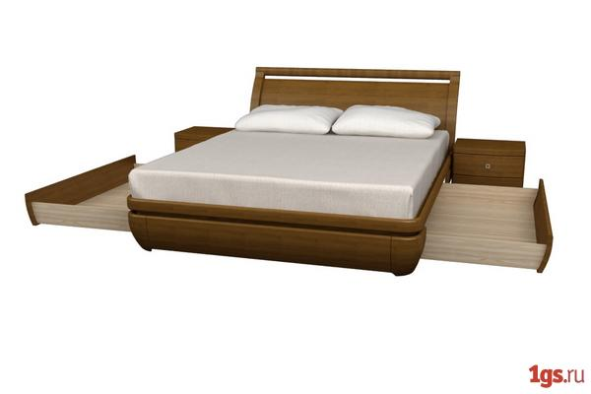
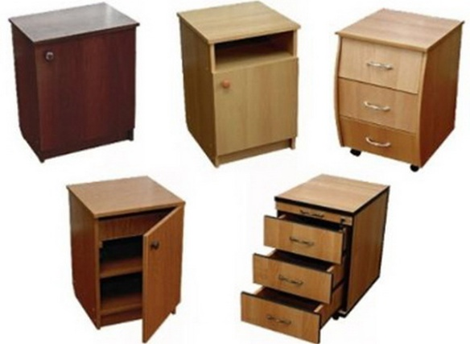
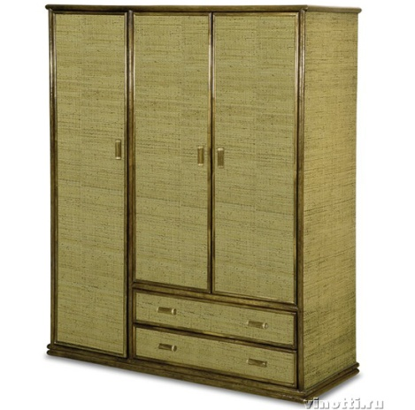
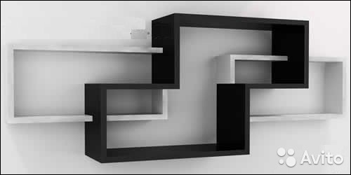
В спальне
кровать
тумбочка
полка
шкаф

Slide 22
В кабинете
письменный стол
книжный шкаф
картина
ноутбук
принтер
сканер
часы

Slide 23
В передней
тумба для обуви
вешалка
дверь
глазок
дорожка

Slide 24
В кладовке
гладильная доска
утюг
стенд для сушки белья
пылесос

Slide 25
пуфик
батерея
настольная лампа
унитаз
софа
коврик
бра
шкаф - купе

Slide 26
домашний кинотеатр
планшет
корзина для игрушек
декоративный камень
кресло - качалка
двухъярусная кровать для детей

Slide 27
встроенные в потолок
галогеновые лампы
кувшин
камин
цветы в горшках
барная стойка
кухонный остров

Slide 28
Пол - podłoga
Пол паркетный – podłoga parkietowa
Пол покрыт ламинатом – podłoga pokryta panelami
В комнатах у нас панельный пол – w pokojach mamy podłogę z paneli
Пол покрыт паркетной доской – podłoga pokryta deską parkietową
Пол покрыт керамической плиткой – podłoga pokryta płytą ceramiczną/glazurą
На полу лежит ковёр – na podłodze leży dywan

Slide 29
Потолок - sufit
Люстра висит под потолком – żyrandol wisi pod sufitem
Стены - ściany
Стены покрашены в зелёный цвет – ściany pomalowane są na zielono
Стены выложены керамической плиткой – ściany wyłożone są glazurą
Стены покрыты обоями – ściany pokryte są tapetą
В нашем подъезде – домофон – w naszej klatce schodowej jest domofon

Slide 30
3
4
5
2
6
7
1
12
11
10
9
8

Slide 31
2
3
4
5
1
6
8
7

Slide 32
3
4
6
5
2
1
8
7

Slide 33
Określanie położenia
Справа – po prawej
Слева – po lewej
Рядом – obok
Возле - obok
Напротив - naprzeciwko
У – przy
У стены – przy ścianie
Над - nad
На - na
В углу – w rogu
На полу – na podłodze
Посередине – na środku
Посреди - pośrodku
Между – między
По обеим сторонам (кровати)

Slide 34
Przetłumacz zdania na język polski
Справа от входа стоит кровать.
Слева от входа стоит шкаф.
В углу находится письменный стол а на нём стоит ноутбук.
На полу в ванной мы положили плитку.
У стены стоит стол и четыре стулья.
Справа от двери, у стены стоит диван.
По обеим сторонам кровати стоят тумбочки.
Между креслом и кроватью стоит тумбочка.
Под потолком висит люстра.
Двери всех комнат выходят в большую прихожую.
В углу детской комнаты стоит современный торшер.
Наши окна выходят на юг, пригодились бы жалюзи и свёртывающиеся шторы.

Slide 35
Опиши помещение
Сундук для игрушек

Slide 36
Опиши помещение
На этой картине ванная.
Na tym obrazku znajduje się łazienka.
В ней справа стоит стиральная машина.
W niej po prawej stronie stoi pralka.
На стене висят полки.
Na ścianie wiszą półki.
В углу находится душевая кабина.
W rogu znajduje się kabina prysznicowa.
Напротив двери находится умывальник.
Naprzeciwko drzwi znajduje się umywalka.
Над нём висит большое зеркало.
Nad nią wisi duże lustro.
Слева находится унитаз.
Po lewej znajduje się muszla klozetowa.

Slide 37
На этой картине мужчина и женщина.
Мужчина приготавливает
бутерброды а женщина присматривается как он это делает.
Они в кухне. В ней кухонный гарнитур – висящие и стоящие шкафчики. Есть
микроволновая печь, раковина,
газовая плита а на ней стоит чайник.
Над плитой вытяжка. В окне белая
занавеска. Пол покрыт керамической плиткой.

Slide 38
Рынок недвижимости – rynek nieruchomości
Аренда – wynajem
Договор аренды (найма) – umowa na wynajem
Сдать дом в аренду – wynająć dom (komuś)
Сдать квартиру в аренду – wynająć mieszkanie (komuś)
долгосрочный найм – wynajęcie długoterminowe краткосрочный найм – wynajęcie krótkoterminowe
Наймодатель – wynajmujący komuś mieszkanie
Наниматель квартиры – najemca mieszkania
Съёмщик квартиры – lokator wynajmujący mieszkanie
Срок найма квартиры заканчивается – termin wynajmu kończy się

Slide 39
Рынок недвижимости – rynek nieruchomości
Бюро недвижимости – biuro nieruchomości
Жилплощадь – powierzchnia mieszkaniowa
Обмен - zamiana
Покупать (покупка) – kupować (kupno)
Продавать (продажа) – sprzedawać (sprzedaż)

Slide 40
Рынок недвижимости – rynek nieruchomości
Снять квартиру – wynająć mieszkanie (od kogoś)
Снять комнату – wynająć pokój (od kogoś)
Снять комнату в частной квартире – wynająć pokój w mieszkaniu prywatnym
Снять на год – wynająć na rok
Снять квартиру под офис – wynająć mieszkanie na biuro
Искать квартиру – szukać mieszkania
Квартплата - opłata za mieszkanie
Взять кредит – wziąć kredyt
Начать строительство дома – rozpocząć budowę domu
Приобрести квартиру – nabyć mieszkanie
Подписать договор аренды (купли, продажи) – podpisać umowę najmu (kupna, sprzedaży)

Slide 41
Переведите на польский язык:
Мы сдаём наш дом в краткосрочную аренду.
Сдам двухкомнатную квартиру после ремонта.
При подписании бланка договора аренды, необходимо проверить документы владельца.
Плату за найм обычно получает сам наймодатель.
Мои родители купили жильё в новом районе.

Slide 42
Переведите на польский язык:
Знакомая порекомендовала мне пойти в агентство
недвижимости.
Каковы размеры вашей жилплощади?
Площадь квартиры – 50 квадратных метров.
Сниму квартиру на длительный срок без посредников.

Slide 43
Мы решили снять квартиру без посредников и без агентств.
Сниму комнату в центре города но год.
Я ищу однокомнатную квартиру в Москве для себя и девушки.
Я возьму кредит и начну строительство дома.

Slide 44
Снять – wynająć (od kogoś)
Я сниму
Ты снимёшь
Он снимёт
Мы снимём
Вы снимёте
Они снимут
Снял, сняла, сняли
Сниму комнату на улице Пушкина.
Какую квартиру снимут твои родители?
Мы снимём дом на окраине города.
Брат ещё не снял дачу.

Slide 45
Сдать – wynająć (komuś)
Я сдам
Ты сдашь
Он сдаст
Мы сдадим
Вы сдадите
Они сдадут
Сдал, сдала, сдали
Сдам в аренду четырёхкомнатную квартиру.
Когда вы сдадите ваш дом?
Папа сдаст в аренду наш особняк.
Тётя сдала в аренду таунхаус.
Сдам дома таунхаусы с двумя спальнями и бассейном.

Slide 46
Искать - szukać
Я ищу
Ты ищешь
Он ищет
Мы ищем
Вы ищете
Они ищут
Искал, искала, искали
Я ищу квартиру на втором этаже.
Родители уже не ищут квартиру.
Я вам расскажу как я искала комнату.

Slide 47
Приобрести - nabyć
Я приобрету
Ты приобретёшь
Он приобретёт
Мы приобретём
Вы приобретёте
Они приобретут
Приобрёл, приобрела, приобрели
Приобрету квартиру в новом районе.
Мы приобретём дом в пригороде.
Друг приобрёл жильё в высотке.

Slide 48
Wybierz prawidłową formę czasownika spośród podanych A, B, C
Вчера мои друзья...................................жильё.
приобретут B. приобрели C. приабрели
2. Молодая семья с ребёнком................................. двухкамнатную квартиру на первом этаже.
ищет B. ищут C. искает
3. Когда вы ...................................в аренду особняк?
сдадите B. сдадёте C. сдадут
4. Я................................коттедж.
A. приобретёт B. приобрену C. приобрету

